Slide 1
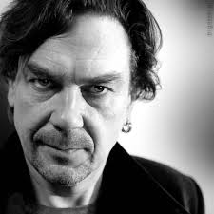
Юрій Андрухович
(1960)

Slide 2
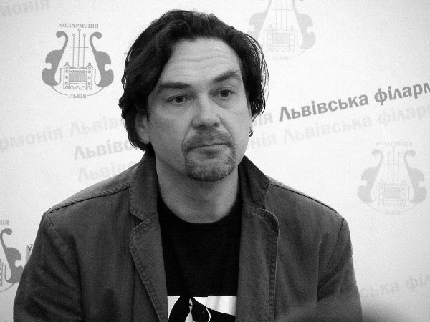
Загальні відомості
Народився 13 березня 1960 року в м. Івано-Франківську, Україна. Закінчив Львівський інститут поліграфії та Вищі літературні курси при Літературному інституті ім. Горького в Москві
З 1991 року публікується у великих літературних журналах України

Slide 3
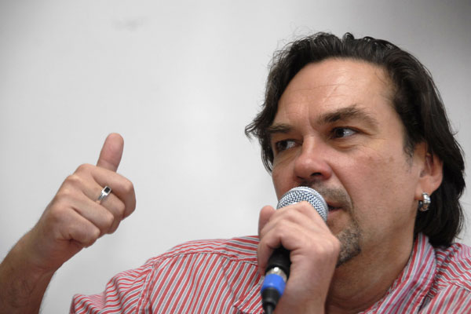
Юність
У юності - лідер відомої літературної групи "Бу-Ба-Бу" (Бурлеск - Балаган - Буфонада), що об'єднала авторів з Києва, Львова, Станіслава (Івано-Франківськ)
Один із зачинателів постмодерністської течії в українській літературі

Slide 4
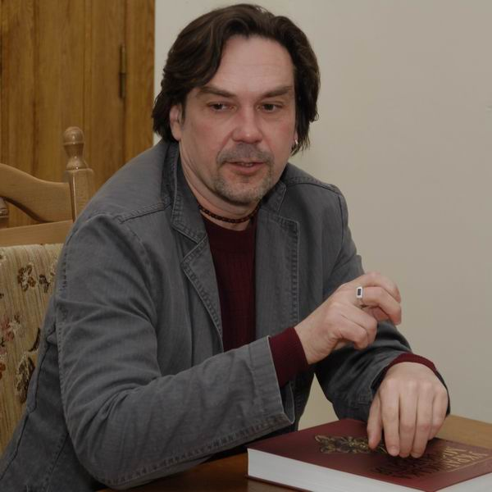
На початку 90-х спільно з Ю. Іздриком видає перший в Україні постмодерністський журнал "Четвер“
З 1985р. - Член Спілки письменників України
У 1991р. разом з кількома колегами стає ініціатором установи Асоціації українських письменників

Slide 5
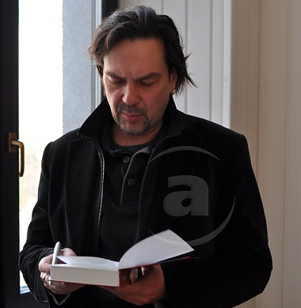
У 1994 році захистив кандидатську дисертацію по творчості забороненого в радянські роки класика української поезії першої половини ХХ століття Богдана-Ігоря Антонича
Докторську дисертацію пише по творчості американських поетів-бітників

Slide 6
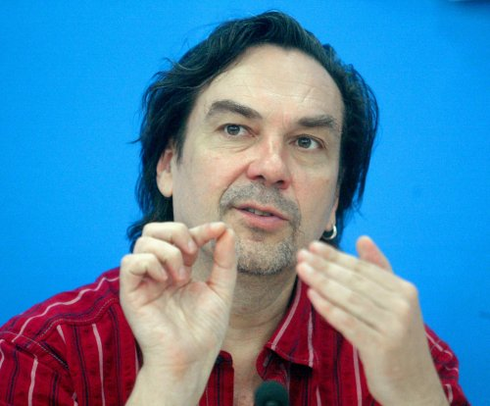
Творчість
Редактор і упорядник Хрестоматійного додатку "Малої української енциклопедії актуальної літератури" (МУЕАЛ).
Автор п'ятого перекладу українською мовою шекспірівського "Гамлета“
Його твори перекладені 8 європейських мов

Slide 7
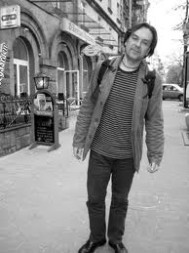
Нагороди
2001р. - Лауреат премії ім. Гердера (Німеччина)
2005р. - Лауреат премії миру імені Еріха Марії Ремарка (Німеччина)
2006р. - Лауреат Літературної премії Центральної Європи «ANGELUS» за роман «Дванадцять обручів»

Slide 8
Найбільш відомі твори
Романи:
Рекреації (1992)
Московіада (1993)
Перверзія (1996)
Дванадцять Обручів (2003)
Таємниця. Замість роману (2007)
Поетичні збірки:
Небо і площі (1985)
Центр міста (1989)
Екзотичні птахи і рослини (1991)
Екзотичні птахи і рослини з додатком «Індія» Колекція віршів (1997)

Slide 9
The END

